Slide 1


ESCUELA DOMINICAL
BIENVENIDOS
ASAMBLEA DE DIOS
NOMBRE DE SU IGLESIA
PASTORES: SU NOMBRE Y EL DE SU ESPOSA

Slide 2
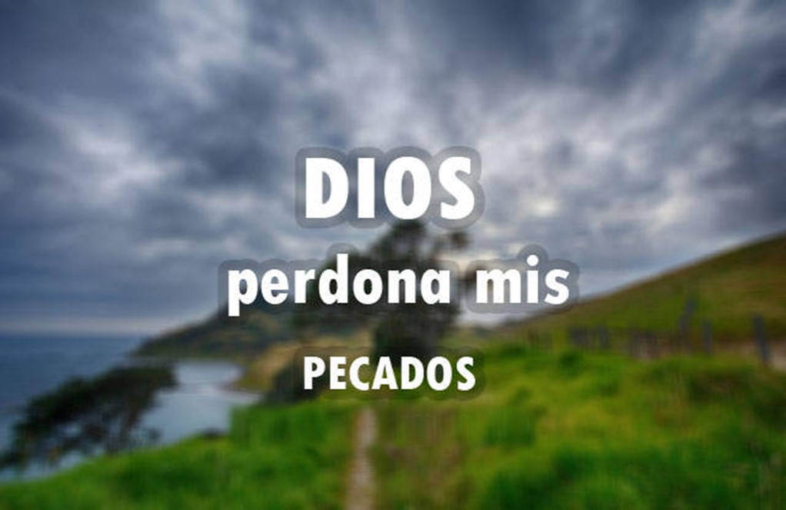
DIOS PERDONA AL PENITENTE O ARREPENTIDO
“Dios perdona amorosamente a los que se arrepienten de sus pecados”

Slide 3
VERSÍCULO CLAVE:
FUNDAMENTO BÍBLICO:
“Los sacrificios de Dios son el espíritu quebrantado; al corazón contrito y humillado no despreciarás tú, oh Dios”, Salmo 51:17.
Salmo 51:1-19.

Slide 4
INTRODUCCIÓN
David fue un hombre de éxito, pero también lleno de defectos, que cometió pecados terribles.
Sin embargo, es un ejemplo de lo que significa arrepentirnos y buscar en Dios nuestra restauración.
La Biblia define tres conceptos que son clave: misericordia, pureza y restauración.
Consideremos ahora la manera en que vemos cada uno de ellos en este Salmo.

Slide 5
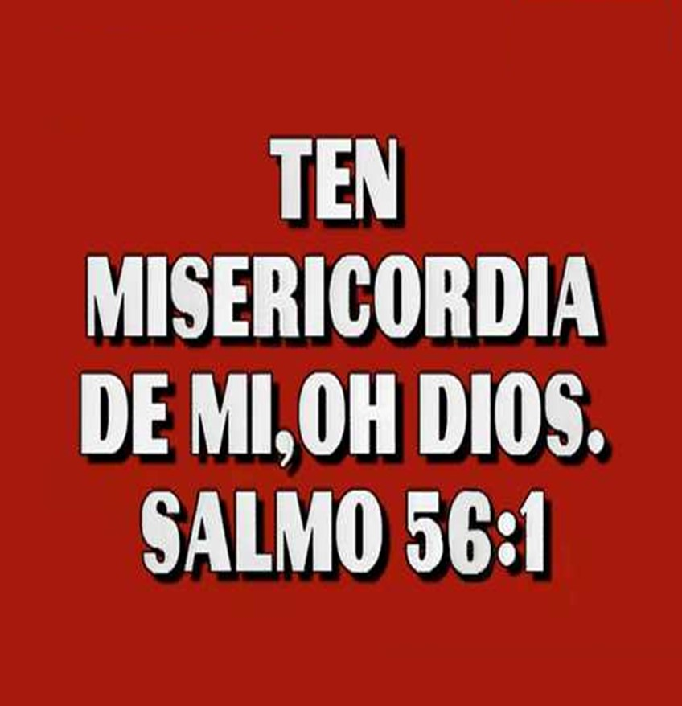
SEÑOR, TEN MISERICORDIA DE MÍ.
Salmo 51:1-6.
1

Slide 6
David pecó al adulterar con Betsabé y conspirar para asesinar al esposo con el fin de cubrir su pecado. Entonces el profeta Natán lo enfrentó y David acudió sabiamente a Dios.
Peticiones de David cuando clamó a Dios, V.1-2.
  Le pidió que tuviera piedad y misericordia.
  Le pidió que borrara sus rebeliones.
  Le pidió que lo lave y que lo limpie.

Slide 7
David estaba plenamente consciente de su pecado.
  El reconoció que había pecado contra Dios, V. 3-4.
  El sabía que el juicio de Dios es justo, V.4-5.
  El se dio cuenta que sólo Dios podía restaurar lo mas intimo de su ser, V.6.
  Dios pone al descubierto el pecado que hay en nuestra vida para recibir su perdón y su restauración. Él quiere manifestar su gracia a todos con este fin.

Slide 8
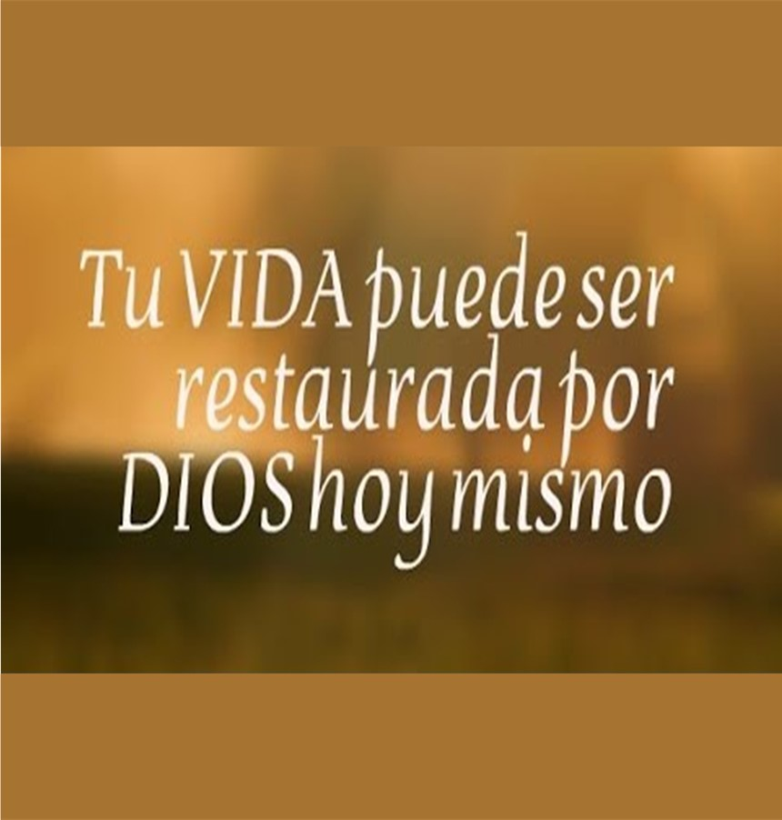
SEÑOR, LIMPIAME.
Salmo 51:7-11.
2

Slide 9
David le pide a Dios que lo purifique.
  Le pide que lo limpie de su culpa, de manera que quede más blanco que la nieve, V.7.
  Le pide que le devuelva el gozo que ha perdido por el peso de su pecado, V.8.
  Le pide que lo mire como si él no hubiera pecado, V. 9.

Slide 10
  David se da cuenta de que sus pecados lo habían deshonrado ante Dios.
  El necesitaba un corazón puro y una renovación de su espíritu, V.10.
  El comprendió que necesitaba arreglar su relación con Dios y vivir conforme a lo que es recto ante sus ojos, V. 11.
    El no quería el Espíritu Santo se apartara de él, como Saul. (Véase 1 Samuel 15-16)
    El pecado endurece el corazón y pone en duda la bondad de Dios, Hebreos 3:13.

Slide 11
Dios honra el arrepentimiento, cuando hay lamento por el pecado y disposición a humillarse ante Él, el resultado es un corazón puro y entrega a Él.

Slide 12

SEÑOR, ÚSAME.
Salmo 51: 12-19.
3

Slide 13
David le pide a Dios restauración.
  El pidió que le devolviera el gozo de su salvación, V.12.
  El sentía el deseo de enseñarles a otros y restaurarlos, V.13.
  El pidió que lo liberara de homicidios, V.14.
  El alaba al Señor por su bondad y misericordia, V. 15. (Véase 2 Samuel 12: 13).
David comprendió que Dios busca un sincero arrepentimiento y no solo sacrificios, V.16.
  La ley ordenaba que se hicieran sacrificios, Levítico 1-4.
  Sin embargo, el sacrificio que le agrada a Dios es un espíritu quebrantado y un corazón contrito y humillado, V.17.

Slide 14
David reconoce que como rey le había fallado al pueblo.
  El pidió a Dios que restaurara su favor sobre el reino, V.18.
  El sabía que al ser restaurados, Dios se deleitaría con los sacrificios de los suyos, V.19.
Dios es digno de alabanza por las misericordias que otorga en esos momentos en que pecamos contra Él. Acérquese con sincero arrepentimiento, Dios le perdonará y restaurará, 1 Juan 1:9.

Slide 15
DISCIPULADO Y
MINISTERIO EN ACCIÓN

Slide 16
El arrepentimiento puede ser difícil, es duro humillarnos y reconocer nuestros errores.
Sin embargo, si acudimos a Dios, tendremos muchas razones para alabarlo y regocijarnos.
Entonces nos tocará enseñar a otros acerca de un Dios misericordioso que restaura y da nueva vida.
Acérquese a Dios en busca de restauración y esperanza cuando se ha caído en pecado.

Slide 17
